Slide 1
ПРОСВЕЩЕНИЕ РОДИТЕЛЕЙ
«Мотивация родительства; методы активизации родителей в процессе сотрудничества»
Муниципальное дошкольное образовательное автономное учреждение «Детский сад № 106 «Анютины глазки» комбинированного вида» г. Орска

Slide 2
Родительство – сложный социальный институт, базирующийся на проявлении родительских чувств, любви и привязанности к детям, определяющий выполнение специфических социальных ролей матери и отца, основанных на фундаменте культурных ценностей и традиций как общества в целом, так и конкретной семьи и проявляющийся в реальном поведении, отношении родителей к детям в стиле воспитания.

Slide 3

Цель воспитания в родительстве — развитие гармоничной и целостной, успешной в будущей жизни личности ребёнка.

Slide 4
Цели родительского воспитания:
Создание условий для полноценного и всестороннего развития ребёнка. Для этого нужно обеспечить материальное благополучие и обратить внимание на микроклимат в семье.
Обеспечение социальной и психологической защиты ребёнка. Родители должны обеспечить ребёнка уверенностью, что в случае необходимости они всегда защитят его.
Передача опыта по созданию и сохранению семьи. Необходимо собственным положительным примером показать, как правильно построить и сохранить семью.
Формирование и развитие полезных навыков жизнедеятельности. Родители должны обучать детей элементарным трудовым навыкам, прививать любовь и уважение к труду.
Воспитание чувства достоинства и собственного «Я». Детей учат базовым моральным принципам, принятым в обществе. Ребёнок учится воспринимать общество и себя внутри этого общества.

Slide 5

Существует взаимосвязь между мотивацией родительства и поведением детей.
В зависимости от мотивации родительства
по-разному проявляется контроль за поведением ребёнка.

Slide 6
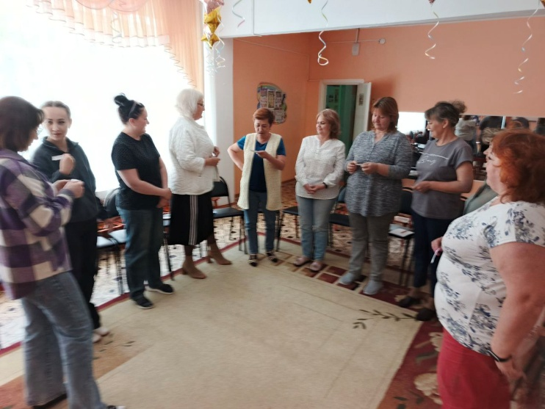
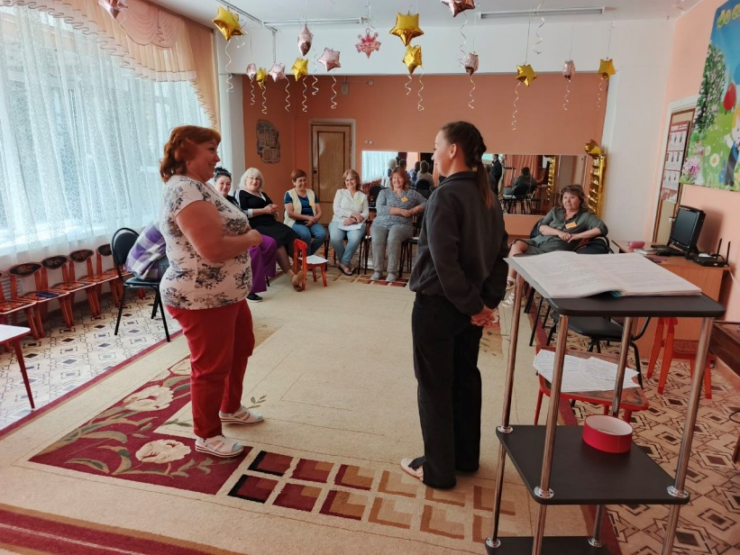
Методы активизации родителей направлены на возникновение интереса к обсуждаемому материалу, ассоциаций с собственным опытом, желания родителей активно участвовать в обсуждении предлагаемого материала.
Некоторые методы активизации родителей:
Вопросы к родителям
Постановка дискуссионных вопросов.
Просмотр видеороликов
Решение проблемных задач семейного воспитания.
Ролевое проигрывание семейных ситуаций.

Slide 7
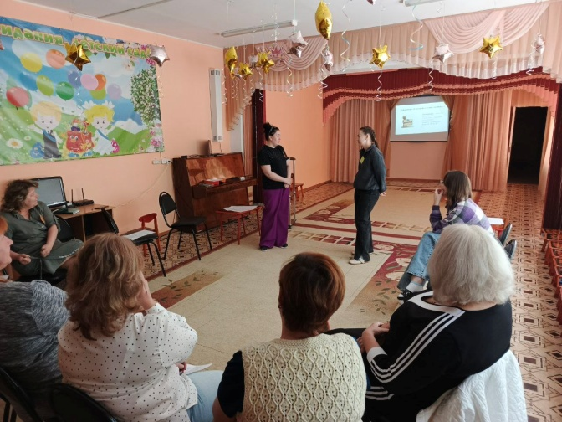
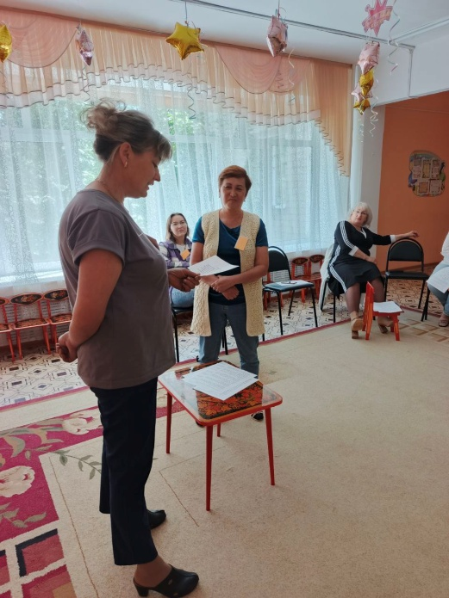
В качестве примера методов активизации родителей в процессе взаимодействия можно назвать:
- вопросы по предлагаемому материалу;
- постановка дискуссионных вопросов;
- предложение для обсуждения двух различных точек зрения;
- приведение примеров;
- самотестирование родителями собственного опыта семейного воспитания;
- психологические зарядки;
- игровые приемы;
- решение проблемных задач семейного воспитания;
- использование видеоматериалов, аудиозаписи детских высказываний и др.
Разнообразии методов активизации.

Slide 8
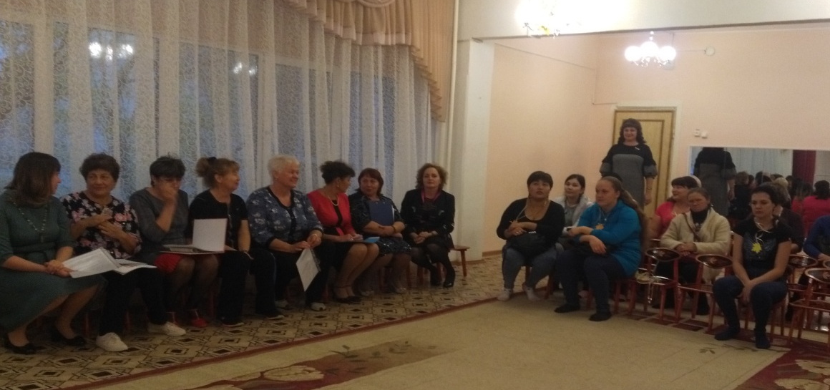
Метод активизации «Психологические зарядки»
УПРАЖНЕНИЕ «ВСТАНЬТЕ ТЕ, У КОГО…», «ПОХЛОПАЙТЕ В ЛАДОШИ ТЕ, КТО…».
Цель упражнения: «разогрев» группы, снижение напряженности,
активизация внимания, наблюдательности и мыслительных процессов.
Давайте поиграем. Встаньте те, у кого
светлые волосы
карие глаза
пишет левой рукой
есть сын
Похлопайте в ладоши те, кто
любит смотреть фантастику
любит сладкое
любит танцевать
в детстве хотел стать воспитателем

Slide 9
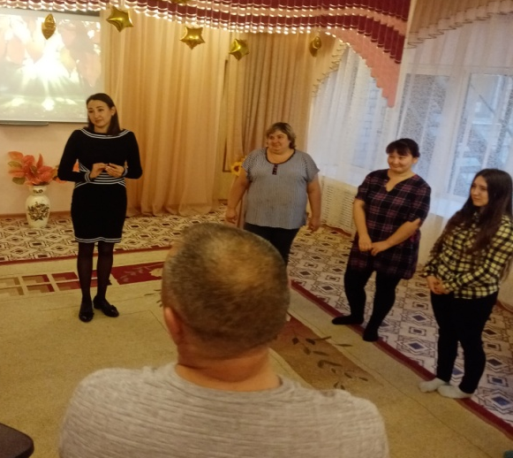
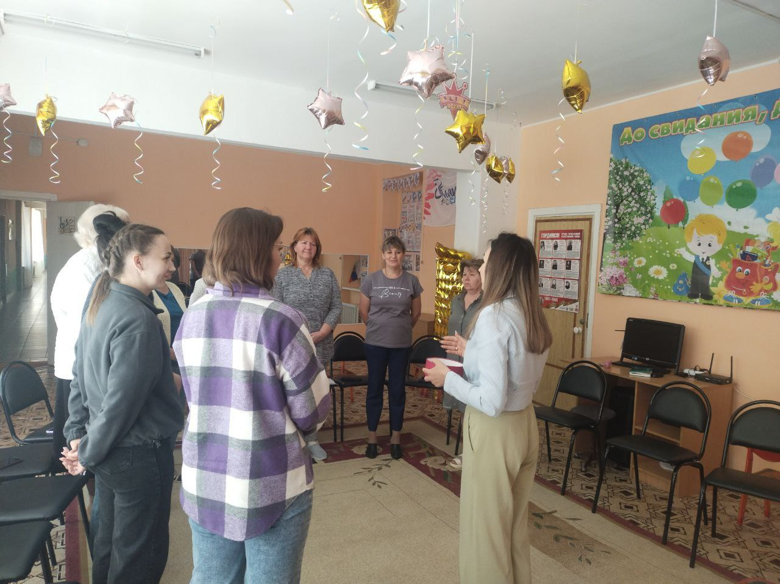
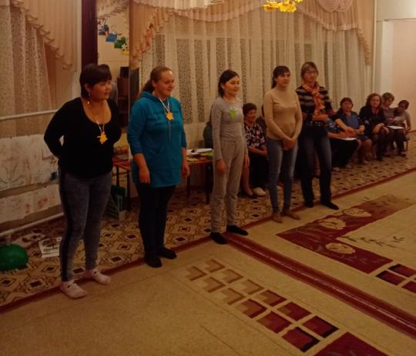
ПСИХОЛОГИЧЕСКАЯ ЗАРЯДКА. Тема: Наказание.
1. Если для Вас актуальна тема наказания детей – кивните головой.
2. Если Вы испытываете трудности в вопросах наказания Вашего ребенка - топните ногой.
3. Если Вы хотите приобрести практические навыки, как правильно наказывать Ваших детей - поднимите вверх правую руку.
4. Если Вы считаете, что самым эффективным методом наказания для ребенка является лишение удовольствия – моргните правым глазом.
5. Если Вы считаете, что главное пример взрослых – похлопайте в ладоши.

Slide 10
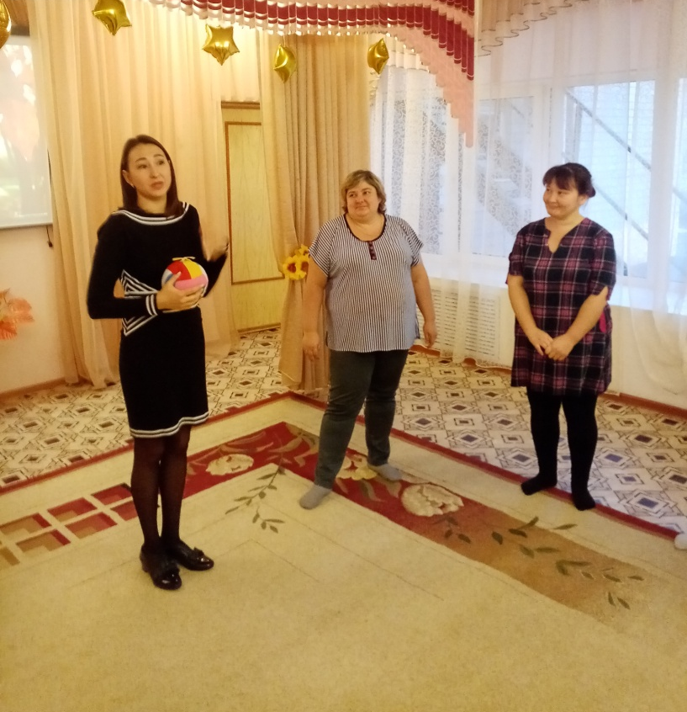
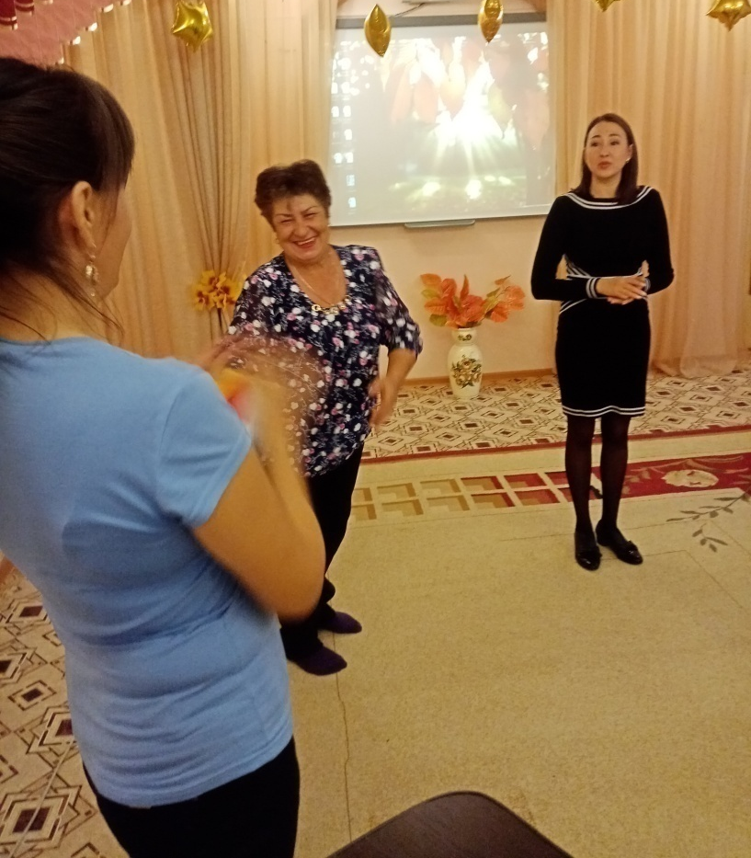
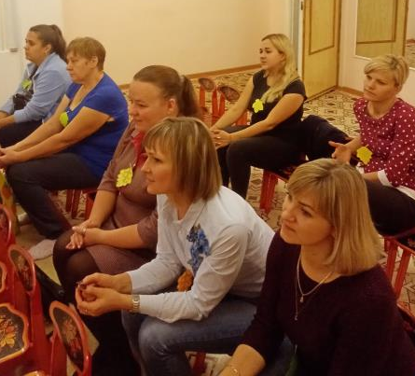
Игровые методы активизации родителей.
Например, родителям педагог бросает мяч, и тот, кто его ловит, должен дать ответ на вопрос: «Что Вас радует в ребёнке?» и т.д.

Slide 11
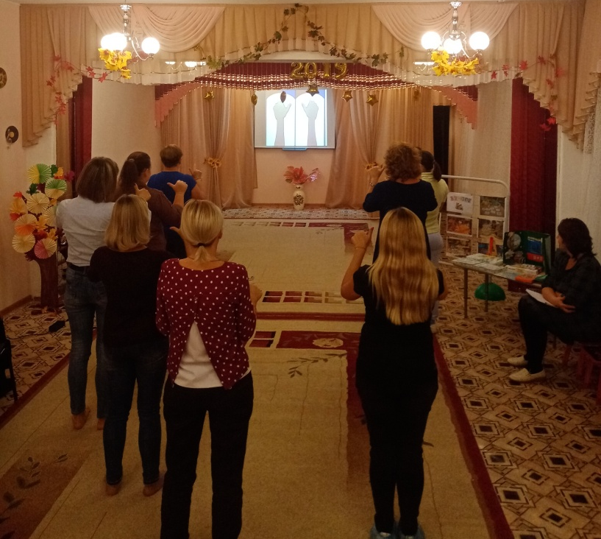
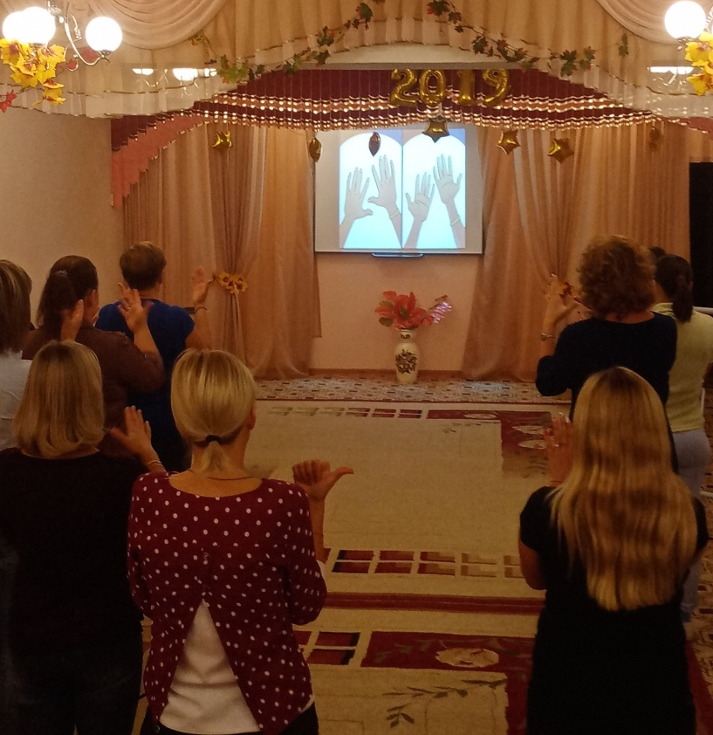
Игра «Попробуй повтори»
Цель: поднятие настроения, поисковая активностькоторая вызывает возбуждение в глубинных структурах мозга, активизация работы полушарий. Кроме того, игра способствует развитию внимания, пространственных представлений, улучшает реакцию.

Slide 12
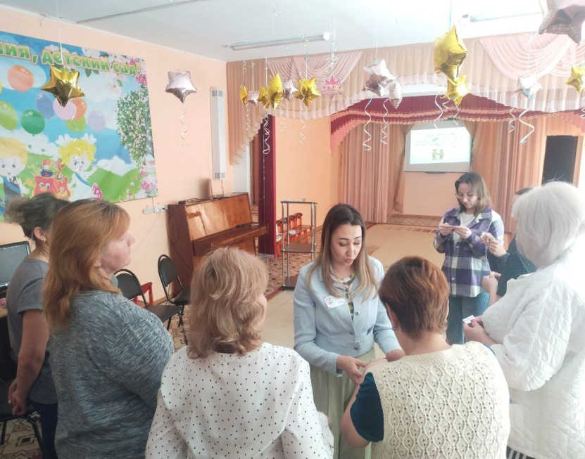
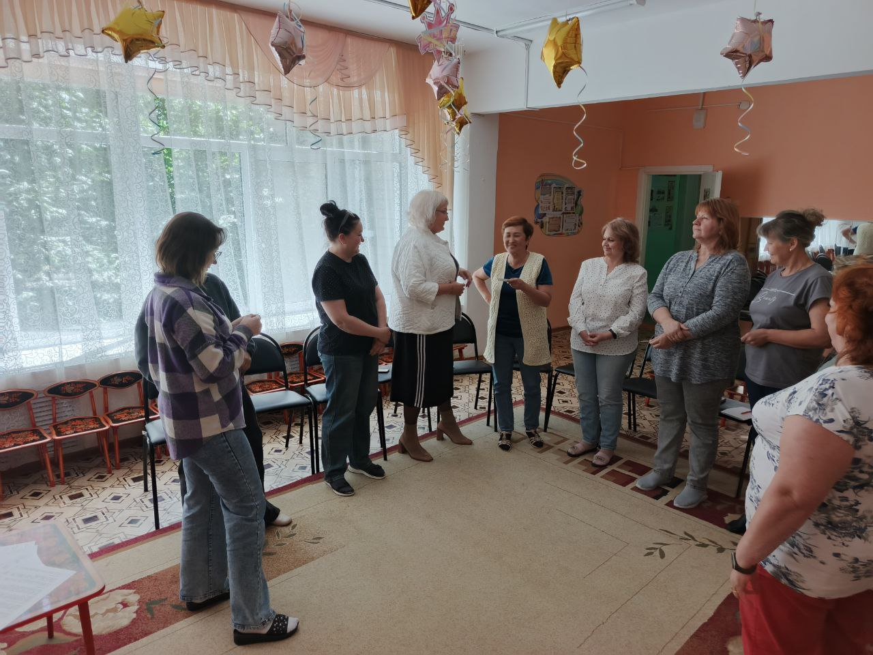
ИГРА «ВОЗЬМИ САЛФЕТОК».
Цель: игра помогает познакомиться друг с другом, вызывает положительные эмоции и формирует чувство группового единства.

Slide 13
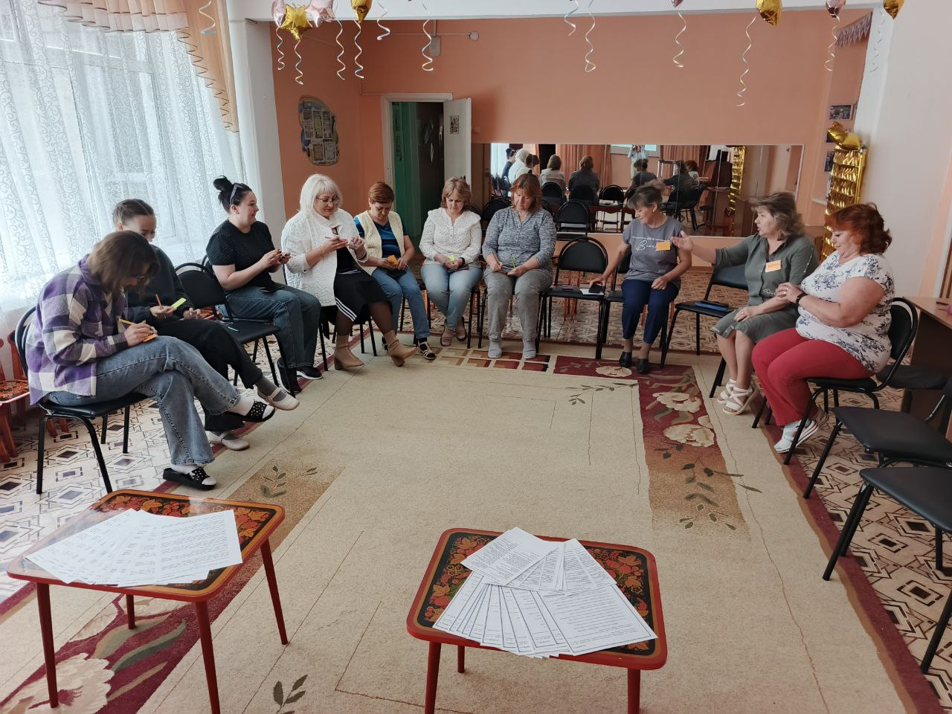
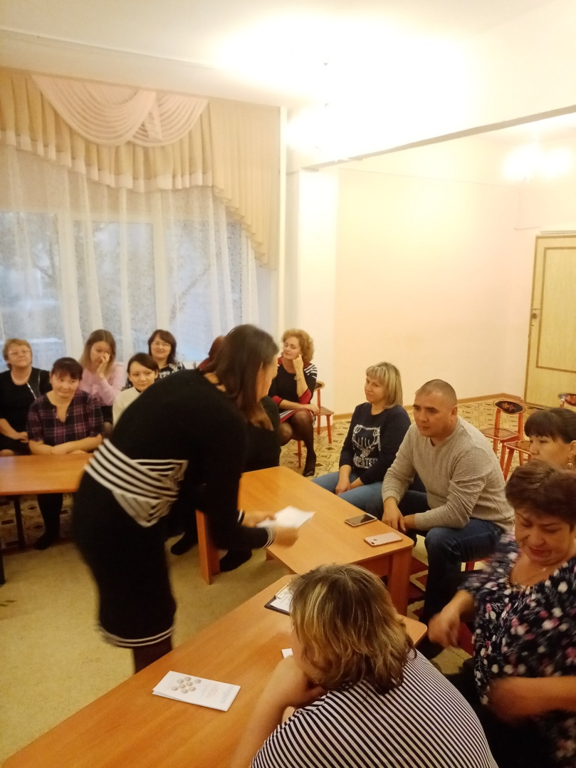
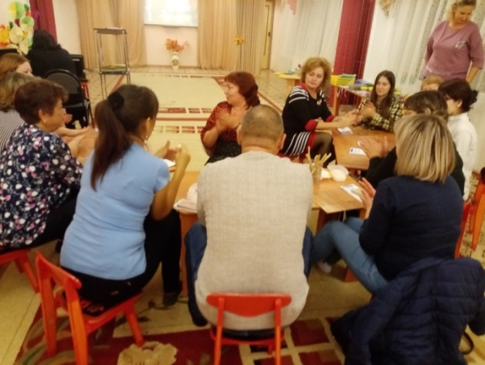
Метод активизации «Самотестирование собственного опыта семейного воспитания» Какие вы родители? Стили семейного воспитания» и др. Проходит анонимно. Нам важно, чтобы родители были честны с собой. Это должны быть мини тесты, родители быстро отвечают на вопросы и посчитывают результаты. Педагог дает расшифровку.

Slide 14
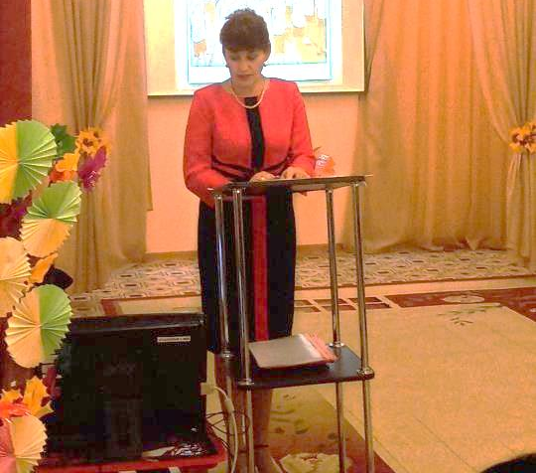
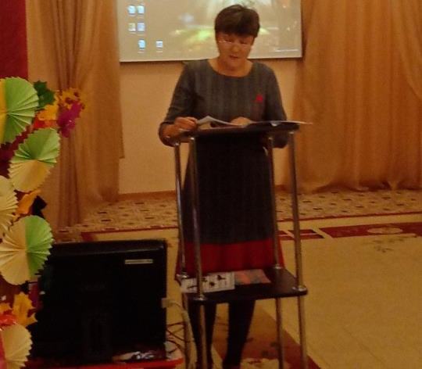
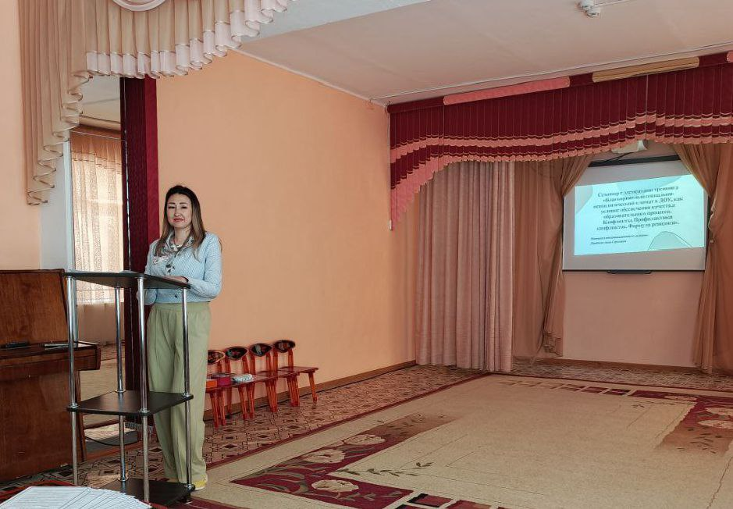
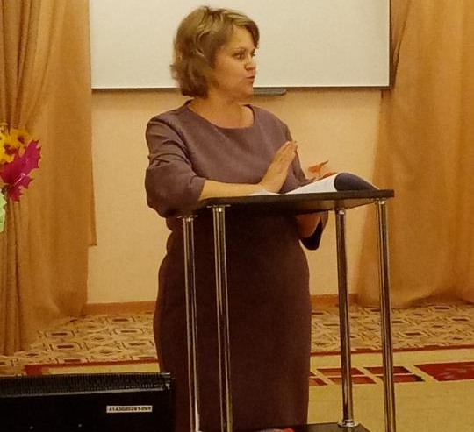
Мультимедийные технологии — один из современных методов активизации работы с родителями. Они позволяют точно, доступно и ярко передавать информацию, одновременно использовать различные формы справочной информации: аудио-, видеоизображения, анимацию текста.

Slide 15
Таким образом, использование современных форм и методов в работе
с родителями помогает социализации детей в дошкольном учреждении, а в последствии и в школе, благотворно сказываются на воспитательно-образовательном процессе.

Slide 16



СПАСИБО за внимание

